Slide 1
Nykvarns Kommun
3 December 2021

Slide 2
Vi växer
11 400
Invånare (september 2021)
20%
Befolkningsökning (2010-2020)
36%
Under 18 år
14%
Barn i grundskola
7%
Barn under 6 år
17%
65 år eller äldre
2021-12-03
2

Slide 3
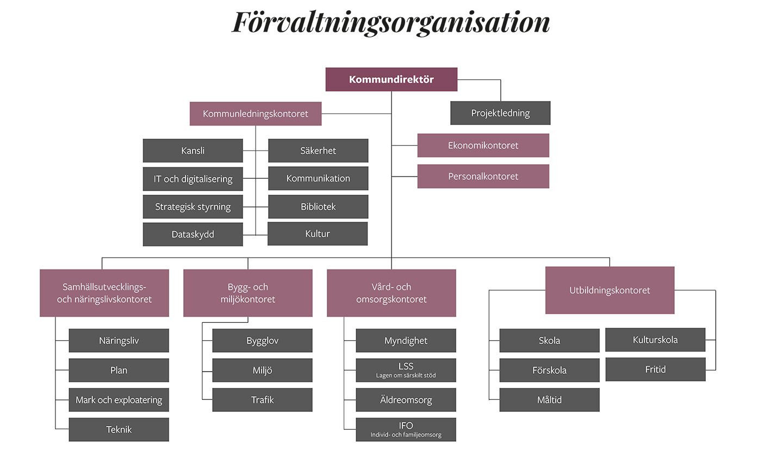

Slide 4
Digital läkemedelshantering
Ett särskilt boende
Ett SoL boende
Två LSS gruppbostäder
LSS Servicebostad
Daglig verksamhet
Ca 109 omvårdnadstagare
Medarbetare
Process och Utveckling
Ekonomi

Slide 5
Effektivisering
Integration e-Hälsomyndigheten och FASS
Stark autentisering (SITHS)
Signeringslistor
Delegeringar
Beställning
Mer tid för patientsäker vård
Kontrollräkning
Spårbarhet
Kostnader
Minskad arbetsbelastning (positiv arbetsmiljö)

Slide 6
Läkemedelsinsatser
Resultat om utdragen rapport för perioden 23/7 – 23/8 2021
Totalt antal insatser 11535st. 99 % är signerat och 90 % är i tid.
Genomsnittlig avvikelse i tid 5 minuter. Läkemedel 11.473st insatser. 99 % är signerat och 90 % är i tid
Narkotika 62st insatser. 77 % är signerat och 66 % är i tid

Slide 7
Avvikelser
Hantering av läkemedel

